Slide 1
Bagian 6
Etika Profesi Aditor Independen materi ini dapat diunduh di www.bit.ly/ebpaaykpn

Slide 2
Etika Profesi untuk Auditor Independen
Auditor independen adalah akuntan yang membuka jasa bidang akuntansi secara independen melalui lembaga Kantor Akuntan Publik (KAP), atau dalam bahasa Inggris disebut Accounting Firm.
Jasa KAP mencakup antara lain: audit independen, konsultasi pajak, konsultasi manajemen, penyajian laporan keuangan, perancangan sistem informasi akuntansi, dan jasa keuangan lainnya.

Slide 3
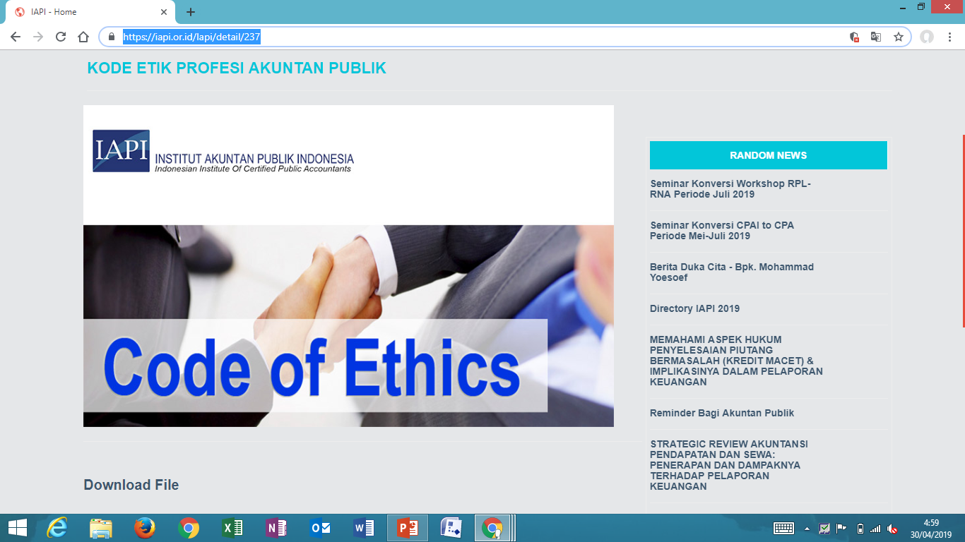
Etika Profesi untuk Auditor Independen
Di Indonesia, badan yang menaungi praktik Auditor Independen adalah Ikatan Akuntan Publik Indonesia (IAPI).

Slide 4
Etika Profesi untuk Auditor Independen
Auditor independen diperlukan karena adanya potensi kesalahan pada penyajian laporan keuangan.
Kesalahan penyajian laporan keuangan bisa disebabkan karena dua faktor:
Kesalahan tidak disengaja (error)
Kesalahan disengaja (fraud/kecurangan).

Slide 5
Etika Profesi untuk Auditor Independen
Tahun 1997, Senat Amerika, melalui komite bidang Pelaporan dan Akuntansi, mengeluarkan laporan dengan judul “the Accounting Establishment”.
Isi dari the Accounting Establishment adalah berupa penegasan tentang pentingnya peningkatan profesionalisme dan independesi auditor.

Slide 6
Etika Profesi untuk Auditor Independen
Kriteria kebenaran/kewajaran laporan keuangan:
Laporan sesuai dengan bukti pendukung.
Laporan sesuai dengan Standar Akuntansi Keuangan (SAK)

Slide 7
Etika Profesi untuk Auditor Independen
Bukti pendukung laporan keuangan terdiri dari:
Bukti pembukuan, yaitu seluruh catatan akuntansi yang dibuat oleh perusahaan, termasuk bukti transaksi.
Bukti penguat, yaitu bukti-bukti yang menguatkan catatan akuntansi, seperti bukti fisik, bukti konfirmasi dan seterusnya.

Slide 8
Etika Profesi untuk Auditor Independen
Auditor independen harus bekerja secara profesional, sesuai dengan Standar Profesional Akuntan Publik (SPAP).
SPAP adalah standar praktik akuntan publik (auditor independen) yang diterbitkan oleh IAPI.
Auditor independen wajib mencegah potensi penerbitan laporan keuangan yang menyesatkan penggunanya.

Slide 9
Etika Profesi untuk Auditor Independen
Di Amarika pernah dipublikasikan the Accounting Establishment, yang didorong oleh sejumlah kejahatan akuntansi yang dilakukan oleh perusahaan publik, yang lolos (atau diloloskan) dari temuan auditor independen, yang telah merugikan para pemegang saham ratusan juta dolar, dan juga telah menggoncang kepercayaan publik terhadap profesi auditor independen.

Slide 10
Etika Profesi untuk Auditor Independen
Januari 1999, parter dan staff pada KAP Pricewaterhouse Cooper (PWC) diketahui oleh SEC telah melakukan pelanggaran aturan dalam bentuk kepemilikan saham pada perusahaan yang diaudit.
SEC menemukan sebanyak 8.064 kasus pelanggaran, yang membuat 5 partner dihentikan dari jabatannya.
PWC menyatakan integritas para partner tidak terganggu oleh pelanggaran kepemilikan saham (meskipun melanggar prinsip independence in appearance).

Slide 11
Etika Profesi untuk Auditor Independen
Lynn E.Turner, profesor di Colorado State University, mengatakan bahwa bahwa investor menderita rugi hampir $200 milyar, yang diakibatkan oleh kegagalan audit.
Catatan:
  Kegagalan audit adalah kesalahan kesimpulan hasil audit yang disebabkan karena kecerobohan auditor.
  Risiko audit adalah kesalahan kesimpulan hasil audit yang berada diluar kuasa auditor untuk mencegahnya (bukan karena kecerobohan auditor)

Slide 12
Etika Profesi untuk Auditor Independen
SARBANES-OXLEY Act (SOX)
Perilaku tidak etis sejumlah KAP telah mendorong pembentukan SOX.
SOX juga dikenal dengan istilah undang-undang pengawasan perusahaan publik atau undang-undang perlindungan investor.

Slide 13
Etika Profesi untuk Auditor Independen
  Skandal dalam bidang akuntansi telah melahirkan kritik bahwa praktik akuntansi tidak lagi dilandasi oleh prinsip profesionalisme, tetapi telah dilandasi oleh motif komersialisasi profesi.
  Peningkatan tensi atau tekanan antara tuntutan profesionalisme dengan tuntutan komersialiasi profesi, telah melahirkan krisis identitias dalam profesi auditor independen.

Slide 14
Etika Profesi untuk Auditor Independen
Akuntansi Sebagai Bisnis
Akuntansi adalah bisnis dalam jasa pengelolaan data keuangan.
Pandangan bahwa dalam bisnis dimungkinkan untuk menempuh segala cara demi sukses bisnis, adalah pandangan jangka pendek yang menyesatkan dan merugikan kepentingan bisnis jangka panjang.

Slide 15
Etika Profesi untuk Auditor Independen
Akuntansi Sebagai Bisnis
Fakta menunjukkan bahwa mayoritas hubungan/kontrak bisnis hanya akan berhasil jika dilandasi dengan prinsip-prinsip etika dan kejujuran.
Jika mayoritas bisnis tidak dijalankan sesuai dengan kaidah etika, maka bisnis tidak akan mampu bergerak dan akhirnya akan kehilangan fungsinya sebagai alat untuk mensejahterakan masyarakat.

Slide 16
Etika Profesi untuk Auditor Independen
Fakta menunjukkan bahwa etika bisnis penting untuk dijalankan agar keberlangsungan bisnis bisa terjaga dengan baik.
Etika yang berlaku dalam bisnis, juga berlaku dalam profesi akuntansi (auditor independen).
Tak seorangpun berani berterus terang bahwa bisnisnya melanggar etika, ini bukti nyata bahwa semua orang menyadari pentingnya etika bisnis dan profesi.

Slide 17
Etika Profesi untuk Auditor Independen
Ilustrasi:
Pengguna formalin dalam industri makanan, tidak akan pernah berani berterus terang bahwa binis makananya menggunakan formalin.
Pencampur daging “halal” dan “tidak halal”, pun juga tidak berani berterus dengan tindakannya tersebut.

Slide 18
Etika Profesi untuk Auditor Independen
Secara umum bisnis dengan etika yang baik akan menjadi bisnis yang baik dan lebih terjamin keberlangsungan dan kesuksesannya.
Tanggungjawab Sosial Bisnis:
Memanfaatkan sumberdaya secara efektif dan efisien.

Slide 19
Etika Profesi untuk Auditor Independen
Beroperasi sesuai dengan peraturan yang berlaku.
Tidak ada penipuan dan kecurangan.
Dijalankan dalam rangka mengoptimalkan keuntungan dan kesejahteraan masyarakat.

Slide 20
Etika Profesi untuk Auditor Independen
Konsep yang sudah mengakar dalam literatur bisnis mengatakan bahwa fungsi utama bisnis adalah menghasilkan keuntungan.
Tanpa keuntungan tidak mungkin bisnis mampu berkembang dengan baik dan sempurna.

Slide 21
Etika Profesi untuk Auditor Independen
Adam Smith, ahli ekonomi abad 18, dengan bukunya the Wealth of Nations mengatakan: setiap orang berkeinginan untuk meningkatkan sumber daya yang dimilikinya, dan melihat orang lain dari kaca mata kepentingan pribadinya.
Smith meyakini bahwa kepentingan pribadi inilah yang membuat bisnis dan masyarakat berkembang dengan baik melalui menciptaan pasar bebas.

Slide 22
Etika Profesi untuk Auditor Independen
Dibalik pasar bebas akan muncul yang namanya “invisible hand” atau “tangan tak kentara”, yang secara alamiah akan mengatur pergerakan bisnis dan ekonomi.
“The greatest good for the greatest number” hanya akan terjadi jika mekanisme pasar yang dilandasi oleh kepentingan pribadi diijinkan untuk beroperasi.

Slide 23
Etika Profesi untuk Auditor Independen
Namun demikian, menurut Adam Smith kepentingan pribadi hanya dibenarkan sepanjang tidak melanggar hukum dan prinsip-prinsip keadilan.
“Setiap orang bebas untuk mewujudkan kepentingan pribadinya, menentukan jalan hidupnya sendiri, dan membawa modal serta bisnisnya untuk berkompetisi dengan orang lain, atau memerintahkan orang lain untuk menjalankan bisnisnya, sepanjang tidak melanggar hukum dan prinsip-prinsip keadilan”.

Slide 24
Etika Profesi untuk Auditor Independen
Karena bisnis dibangun oleh masyarakat, maka harus diasumsikan bahwa bisnis dibangun untuk memberikan manfaat kepada masyarakat, karena tidak ada satu masyarakatpun atau kelompok manapun yang akan menciptakan institusi sosial untuk tujuan mencederai dirinya sendiri.
Institusi bisnis/sosial yang dibangun masyarakat tidak lain ditujukan untuk membantu masyarakat dalam mengembangkan diri dan mempertahankan hidup.

Slide 25
Etika Profesi untuk Auditor Independen
Jika bisnis atau suatu institusi ternyata merugikan masyarakat, maka masyarakat akan memodifikasinya atau bahkan menutupnya.
Yang dikatakan oleh Adam Smith tentang sistem ekonomi yang kompetitif, profit-motivated, dan bersifat bebas (free-enterprise), alat yang efektif untuk mencapai tujuan yang menakjubkan, adalah dalam kontek tujuan dalam memberikan manfaat bagi manusia/masyarakat.
Dalam sistem kapitalis, profit digunakan untuk memotivasi atau memberi insentif kepada enterprenur untuk memproduksi barang dan jasa.

Slide 26
Etika Profesi untuk Auditor Independen
Dalam sistem kapitalis tetap disadari bahwa profit bukanlah segalanya, profit hanyalah alat untuk mencapai tujuan bisnis, dan sebagai alat, profit tidak seharusnya dijadikan sebagai sasaran utama dari bisnis, sasaran utamanya harus tetap kesejahteraan masyarakat.

Slide 27
Etika Profesi untuk Kantor Auditor Independen
Ronald Duska Chapter 10
Auditor Independen diperlukan oleh masyarakat dan juga oleh pemerintah untuk memastikan validitas laporan keuangan perusahaan, utamanya perusahaan publik, untuk mencegah potensi terjadinya manipulasi informasi yang bisa merugikan masyarakat luas, terutama investor dan kreditor.
Peran Auditor Independen adalah melayani kepentingan publik melalui pengawasan atas manajemen keuangan perusahaan, terutama perusahaan publik.

Slide 28
Etika Profesi untuk Auditor Independen
Etika bisnis dipraktikkan melalui produksi barang dan jasa untuk tujuan mensejahterakan masyarakat.
Etika Kantor Akuntan Publik atau auditor dipraktikkan melalui kejujuran dalam memenuhi kebutuhan masyarakat, sesuai dengan mandat yang telah diberikan oleh masyarakat.

Slide 29
Etika Profesi untuk Auditor Independen
TANGGUNG JAWAB ETIKA KAP
Pertanyaan: apa perbedaan tanggungjawab etika bisnis secara umum dan etika profesi KAP?
Bisnis, melalui pemilik dan manajer, melakukan hubungan bisnis dengan perorangan atau sekelompok orang secara bertanggungjawab. Hubungan bisnis yang bertanggungjawab menjadi landasan tanggungjawab etika antara bisnis dengan stakeholders dan masyarakat luas secara umum.

Slide 30
Etika Profesi untuk Auditor Independen
TANGGUNG JAWAB ETIKA KAP
Tanggungjawab etika juga berlaku bagi KAP, meskipun keuntungan memang mutlak diperlukan untuk keberlangsungan KAP, tetapi tanggungjawab etika adalah melampaui tujuan perolehan keuntungan.
Akuntansi adalah industri jasa yang kehadirannya harus memberikan manfaat kepada klien dan kepada masyarakat umum.
Mencederai kepentingan klien dan masyarakat atas nama laba (profit) akan berbenturan dengan tujuan bisnis KAP, yaitu mensejahterakan stakeholders, sesuai dengan mandat yang diberikan oleh masyarakat kepada KAP.

Slide 31
Etika Profesi untuk Auditor Independen
TANGGUNG JAWAB ETIKA KAP
KAP yang baik adalah yang mampu memberikan potret sejelas mungkin tentang kondisi keuangan perusahaan yang diaudit dan atau yang mampu menguji kewajaran laporan keuangan perusahaan dengan seobjektif mungkin.
KRISIS PROFESI AKUNTANSI
Skenario manipulatif KAP Arthur Andersen dengan kliennya Enron telah menghadirkan potret yang sangat jelas bahwa sangat naif untuk berfikir bahwa KAP tidak sarat dengan manipulasi motif keuangan.

Slide 32
Etika Profesi untuk Auditor Independen
KRISIS PROFESI AKUNTANSI
Tekanan untuk memaksimalkan pendapatan telah menempatkan profesi akuntansi berada dalam situasi krisis.
Sebelum kasus Enron muncul, telah disadari adanya krisis dalam profesi akuntansi yang telah berjalan cukup panjang. Abraham J. Briloff dalam artikelnya Accounting Today menuliskan tentang kesenjangan yang cukup memprihatinkan antara apa yang dilakukan dalam profesi akuntansi dengan apa yang seharusnya dilakukan (gap between the “is” and the “ought” of the accounting profession.
Notes:
an

Slide 33
Etika Profesi untuk Auditor Independen
KRISIS PROFESI AKUNTANSI
Sebelum kasus Enron dan KAP Andersen muncul dan telah membuatnya kolaps, John Bogle juga menulis sebuah artikel dengan judul yang sangat tepat “Public Accounting: Profession or Business?”
Boggle menyebutkan adanya sejumlah faktor yang merontokkan dedikasi KAP terhadap profesinya, kemudian terjerembab dalam dalam arena profit-maximizing operation, yaitu godaan keuangan yang bisa diraih melalui rekayasa manipulatif informasi akuntansi.
Notes:
an

Slide 34
Terimakasih

